Slide 1
一个简单的游戏设计

Slide 2
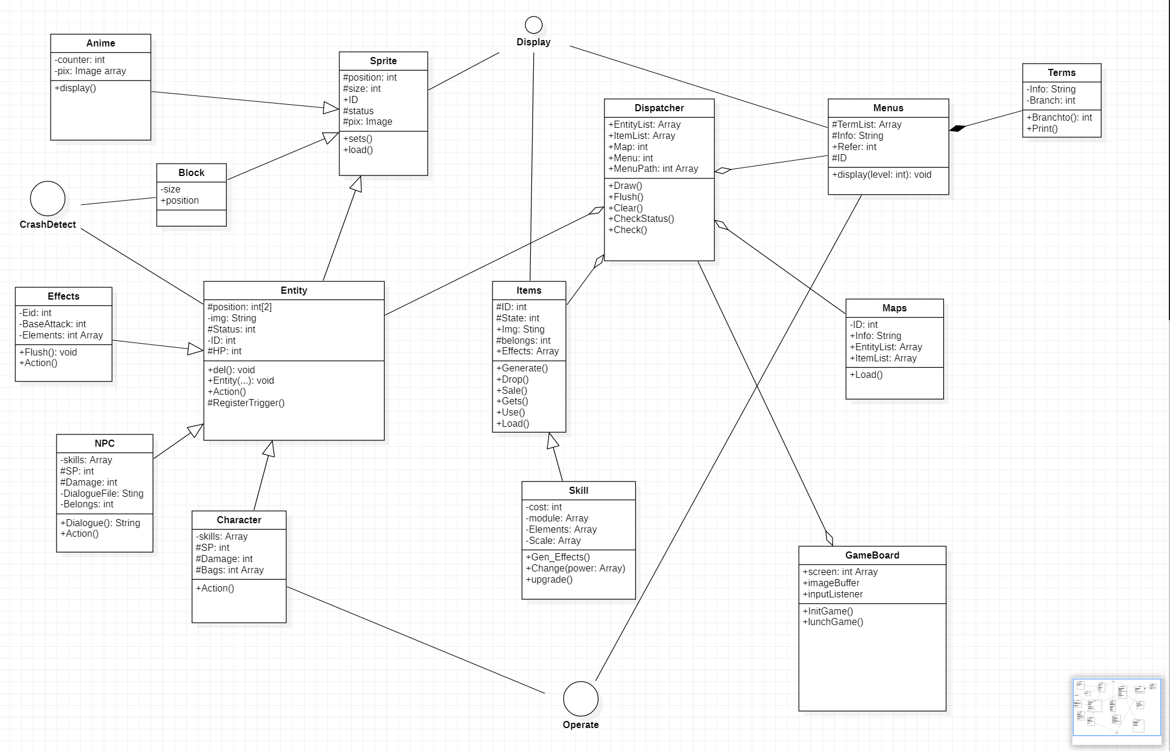

Slide 3
Sprite/GameObject
一切皆“sprite/GameObject”
对运动的游戏元素的抽象（归一）
可以同一的提供了显示方法、碰撞检测方法、触发器方法等
类似的，提供交互方法、行为方法的实体等
效果：
把所有内部实现（攻击、位置显示、特效）全部封装，外部游戏框架只需要根据需要调用方法即可 - 高内聚、低耦合

Slide 4
游戏数据的管理-如何应对变化
以菜单为例
开始菜单->暂停菜单->升级、商店菜单->动态菜单？
代码中->类中->数据结构中
抽象菜单，描述统一化的菜单设计
技能为例（物品）
1个技能->100个技能->统一化描述组合技能
对扩展开放了，对修改封闭吗？
=>提供构造（和load）方法以加载描述的需求（可持久）
=>编号链接？

Slide 5
接口设计
游戏元素的根本需求：
可操控-Operate接口，对输入做出反应
菜单、人物等
可显示-Display接口，输出到图片中
几乎所有元素
可相干
-CrashDetect接口，检测碰撞
Spirite
-实体下的Action、Interact抽象方法，所有实体之间的消息（行为）传递
仅有实体，所以父类中的抽象方法

Slide 6
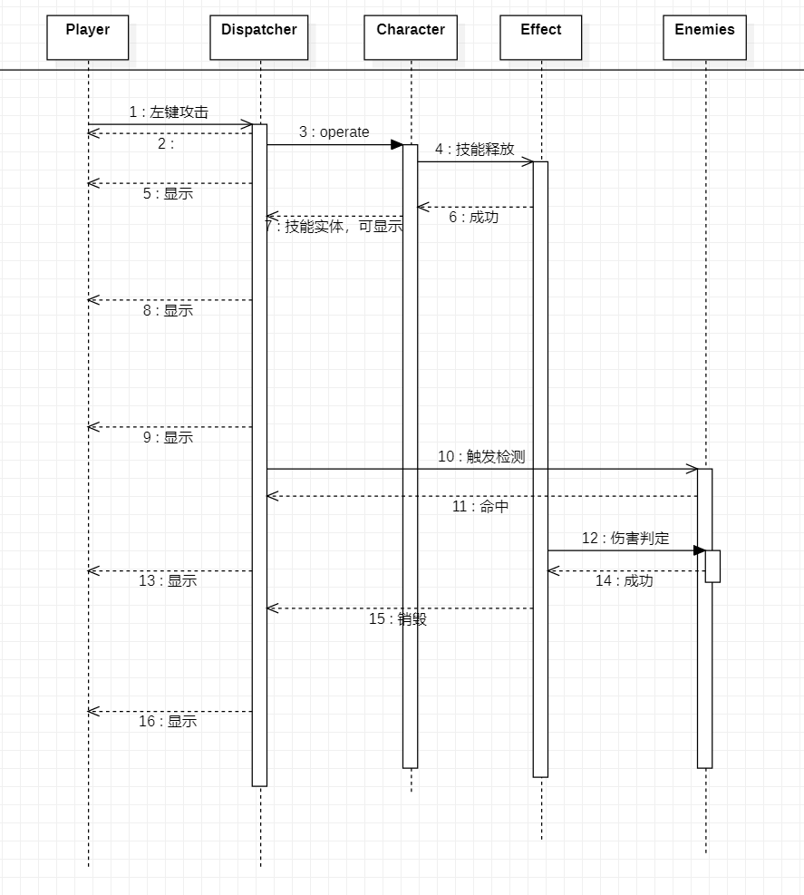
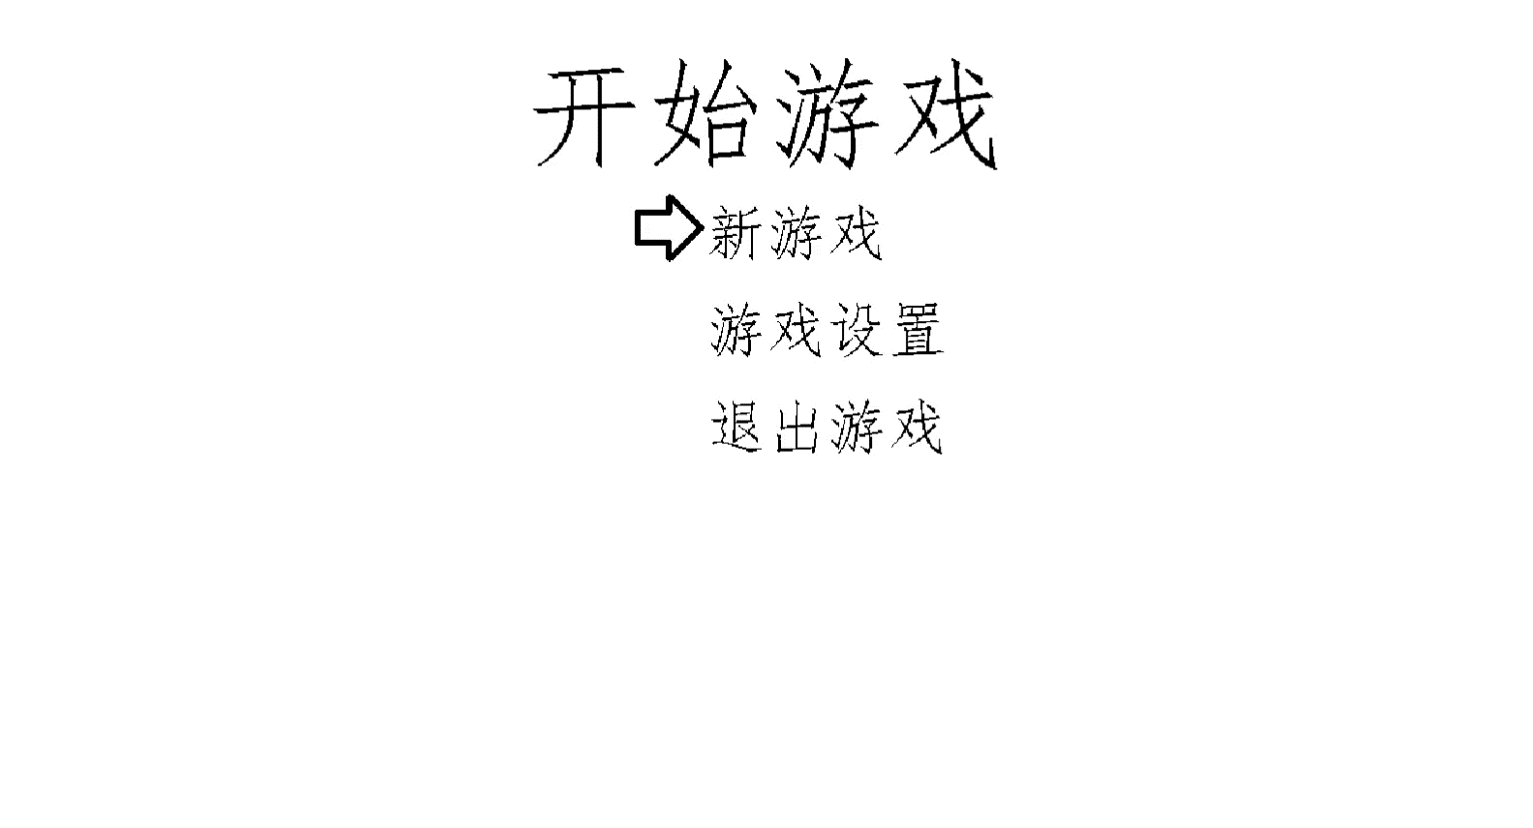
一个行为例子
实体只处理他们自己的行为（发起、接受）
实体间的关系通过消息传递给调度器，调度器通过调用碰撞检测、接收信息接口完成传递。

